Slide 1



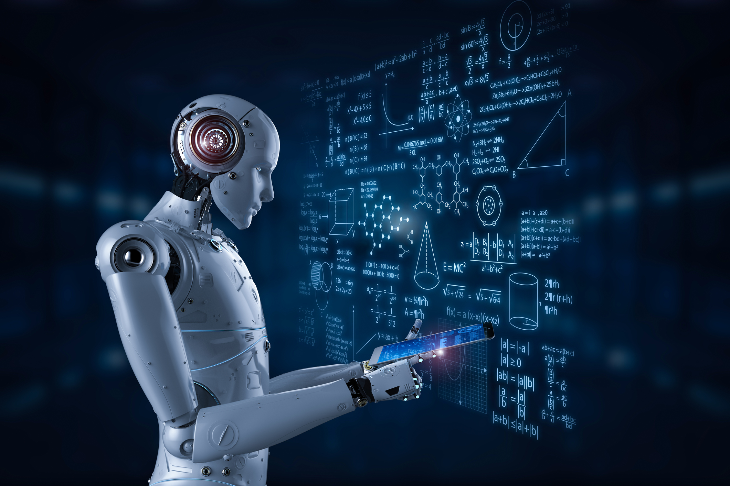
Login / Data İnsert - Delete
Sunucu Tabanlı Programlama Dersi
https://bit.ly/2UgzHs9
Hazırlayan ve Sunan: Adem Oğlu 1611425012
Tarih : 05/04/2020
Sürüm : v1
Ders Yürütücüsü : Doç. Dr. İsmail KIRBAŞ

Slide 2

İçindekiler
PHP nedir?
PHP LOGİN / DATA EKLEMEK – SİLMEK
Örnek
Uygulama Örneği LOGİN
Uygulama Örneği BİLGİ GÜNCELLE
Uygulama Örneği DATA GİR
Uygulama Örneği DATA SİL
Sonuç
Kapanış
https://bit.ly/2UgzHs9

Slide 3
PHP NEDİR
PHP (açılımı PHP: Hypertext Preprocessor) geniş bir kitle tarafından kullanılan, özellikle sanal yöreler üzerinde geliştirme için tasarlanmış HTML içine gömülebilen bir betik dilidir.
Bu dil aslen Rasmus Lerdorf tarafından kişisel ana sayfasına gelen ziyaretçileri takip etmek için yaratılmıştır. Popülerliği arttıktan Lerdorf en sonunda PHP’yi açık kaynaklı bir proje olarak yayınlamıştır. Bu karar geliştiricilerin onu kullanmasına, düzeltmesine ve kodu geliştirmesine teşvik etmiştir. Böylece PHP en sonunda bugünlerde kullandığımız programlama diline dönüşmüştür.

Slide 4
PHP LOGİN / DATA EKLEMEK - SİLMEK
Bir veri tabanında duran bilgilerin kullanıcılara özel olarak çağrılması görüntülenmesi ve silinmesi işlemidir. PHP dili ve MySQL server kullanarak proje geliştirilmiştir.

Slide 5
Örnek
Login ve data işlemleri örneği günlük hayatımız da bir çok yerde karşımıza çıkmaktadır. Örneğin; Sosyal medyalar, Obs giriş sistemi, E-Devlet vs. Bizler kullanıcı olarak buralara giriş yapar notlarımızı düzenleyeyip. Fotoğraflar paylaşabilir ya da vatandaşlık ile ilgili bilgilerimizi sorgulayabiliriz.

Slide 6
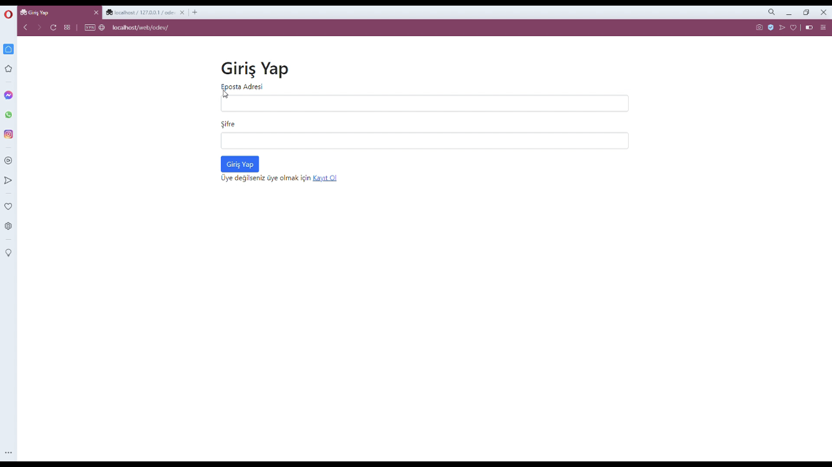
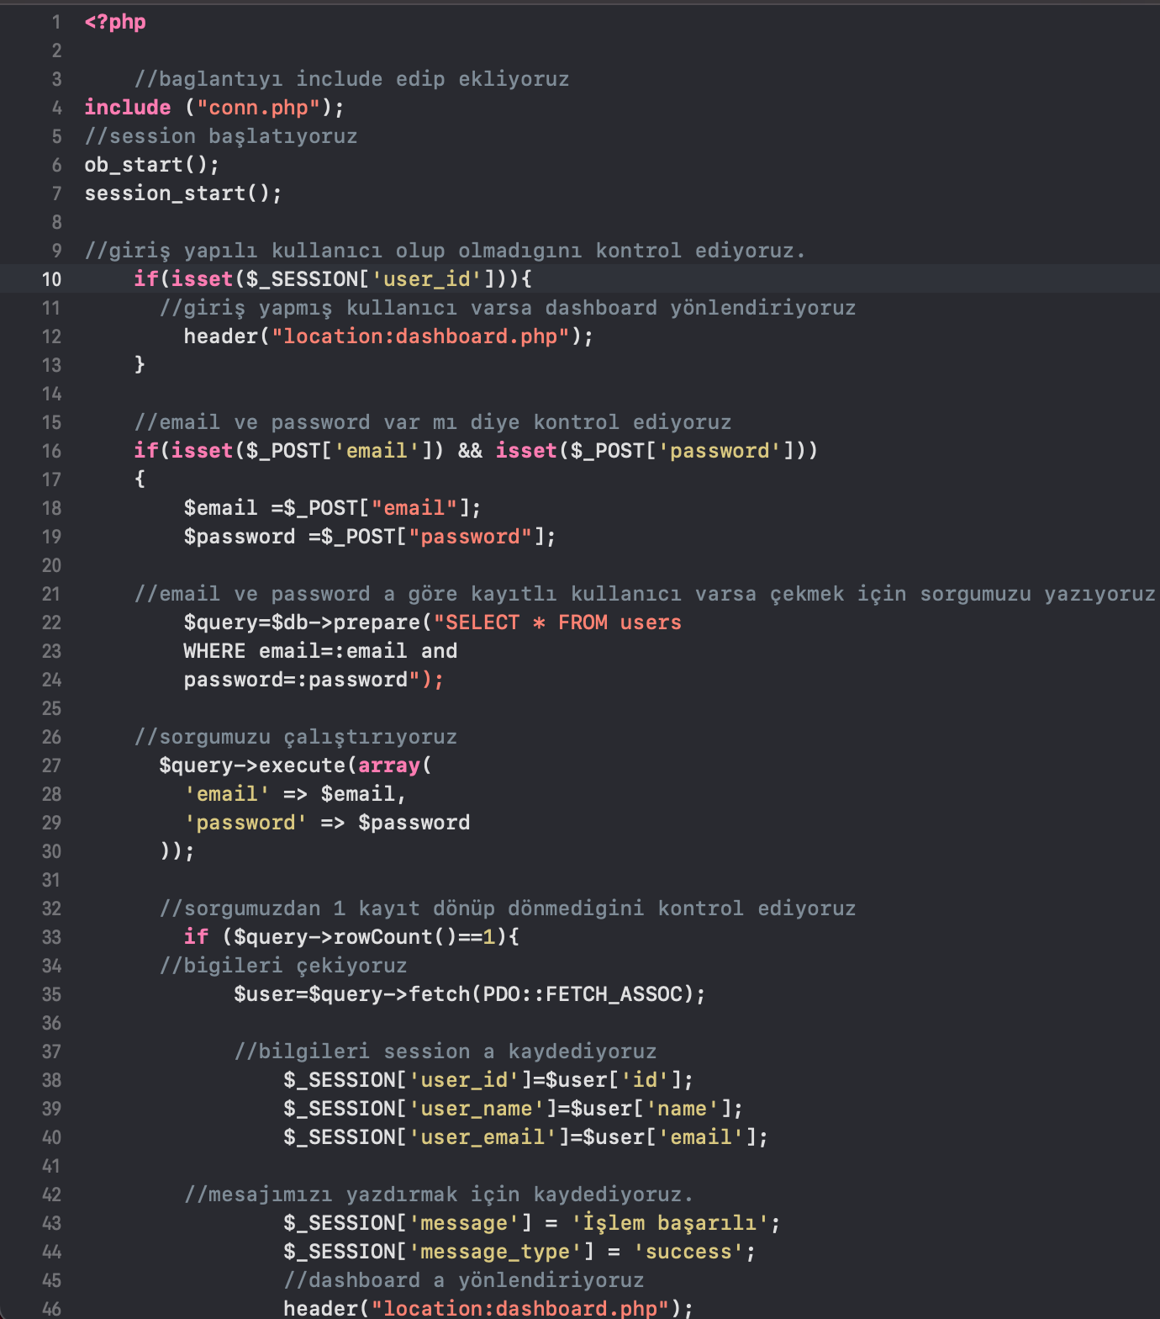
Uygulama Örneği LOGİN

Slide 7
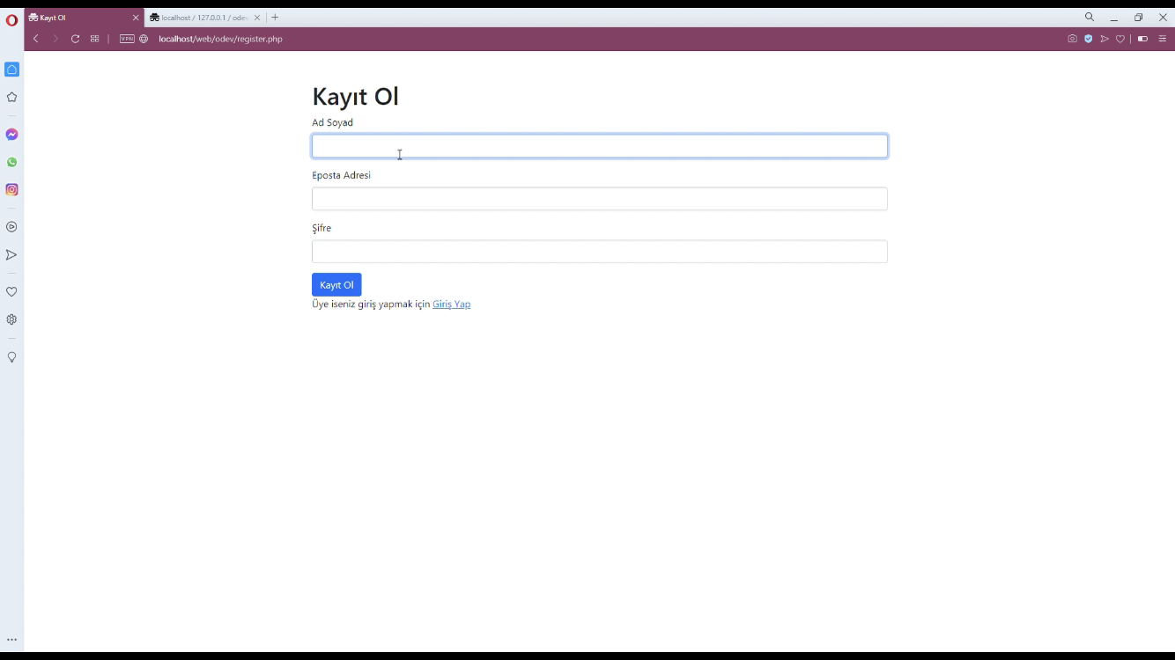
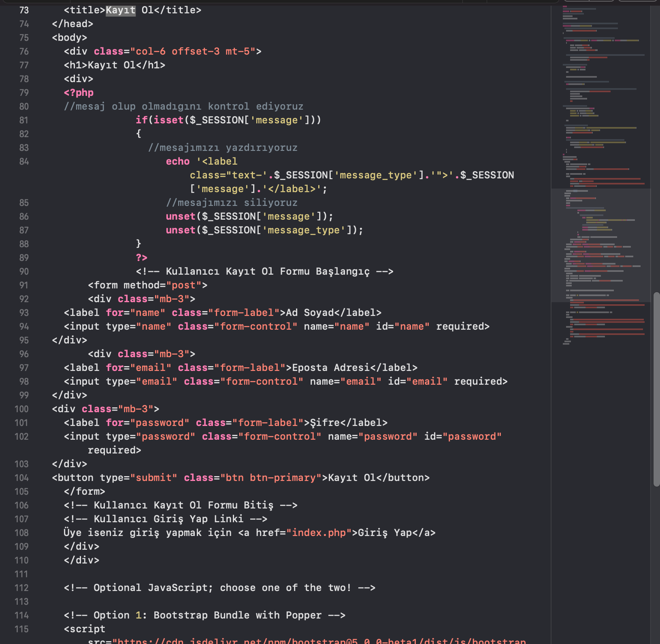
Uygulama Örneği KAYIT OL
7

Slide 8
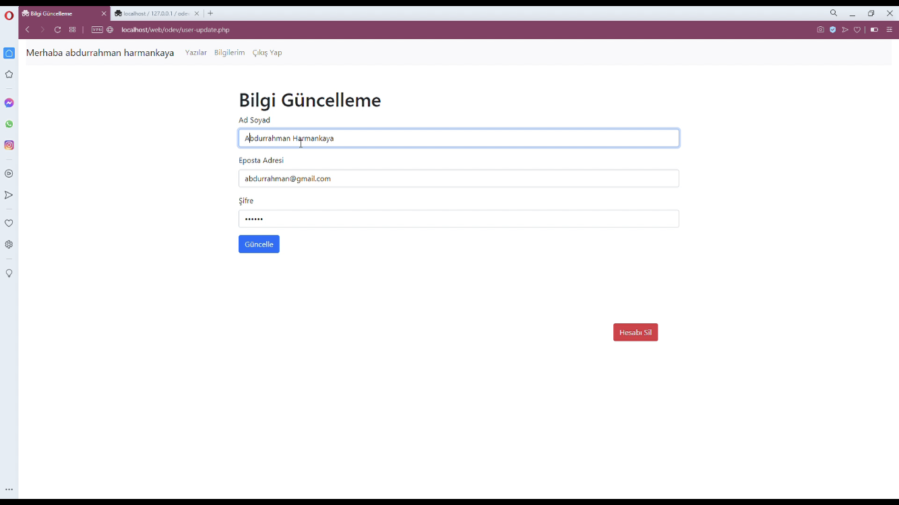
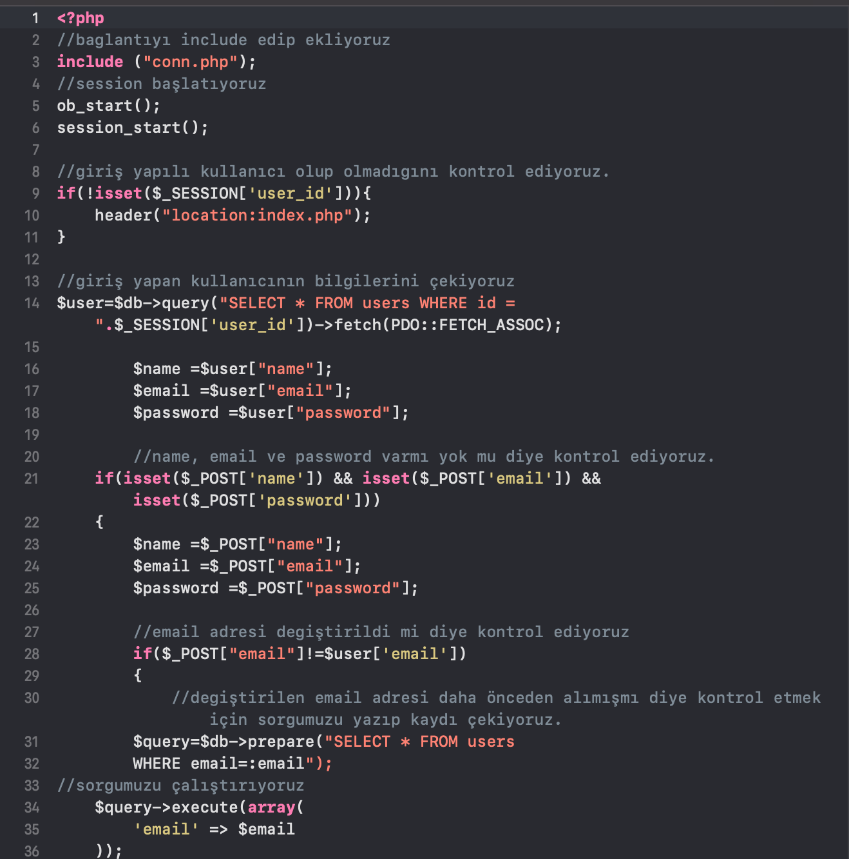
Uygulama Örneği BİLGİ GÜNCELLE

Slide 9
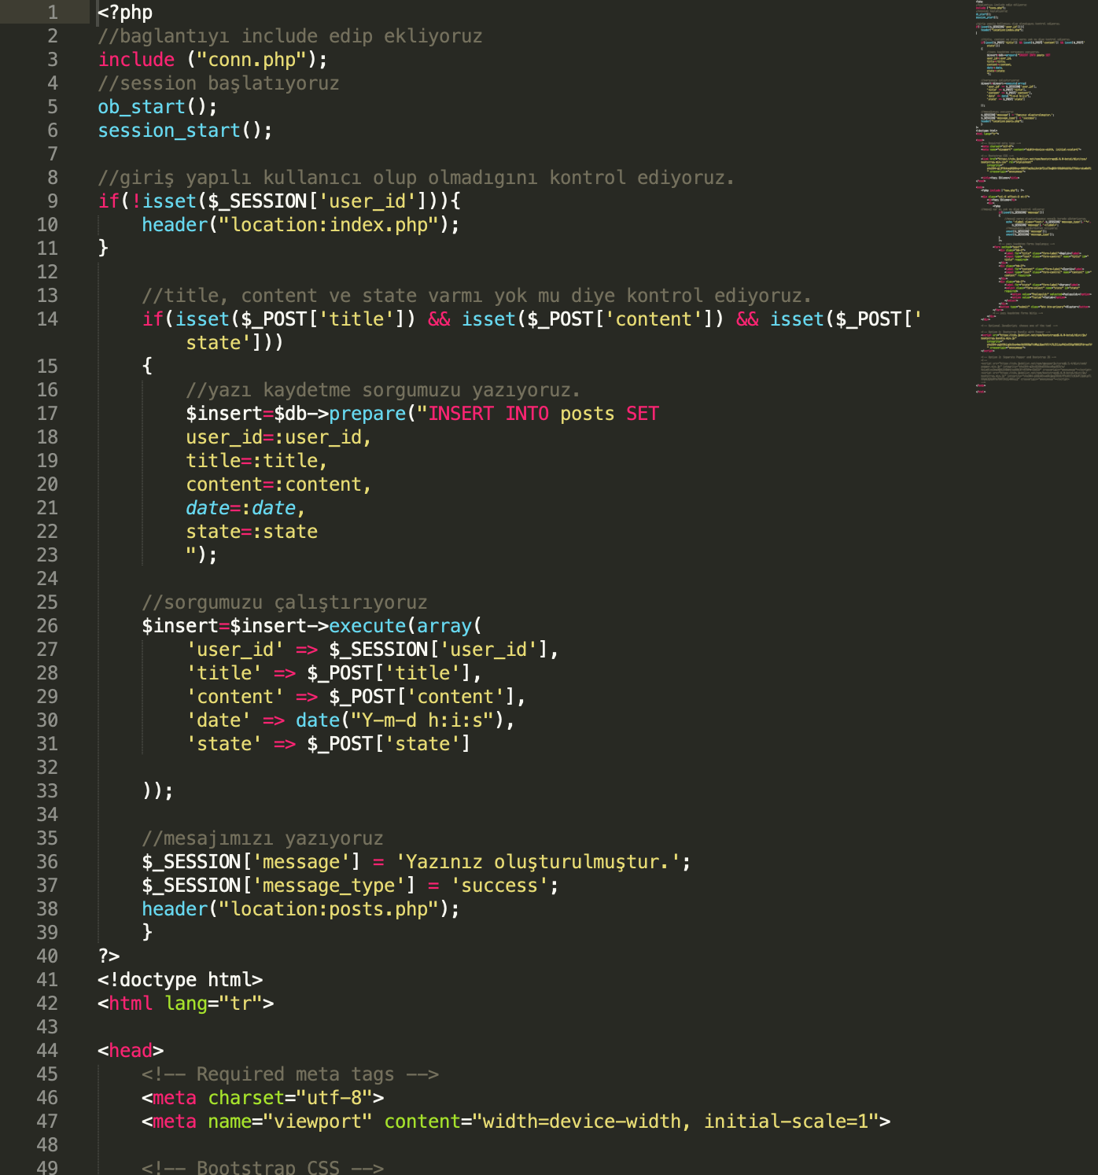
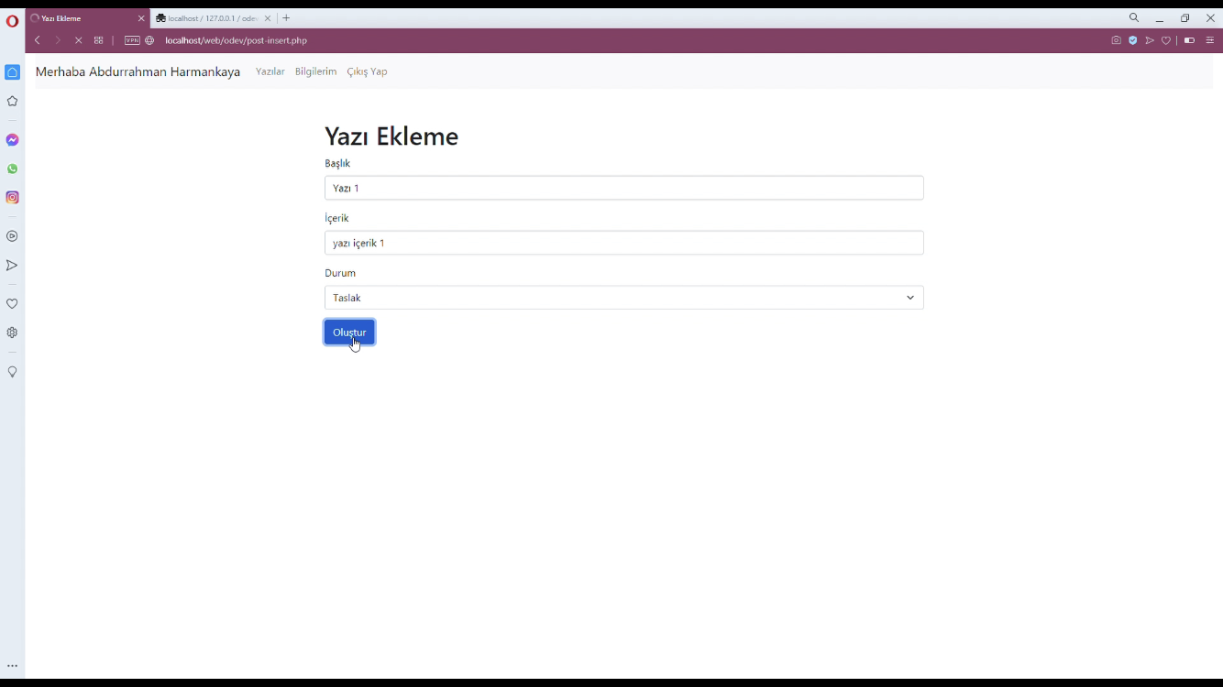
Uygulama Örneği DATA GİR

Slide 10
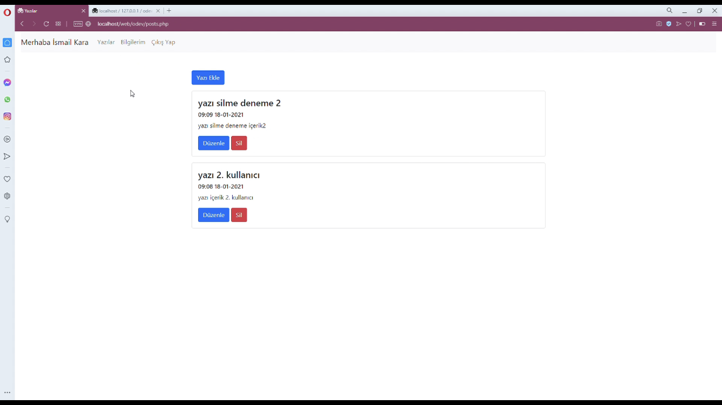
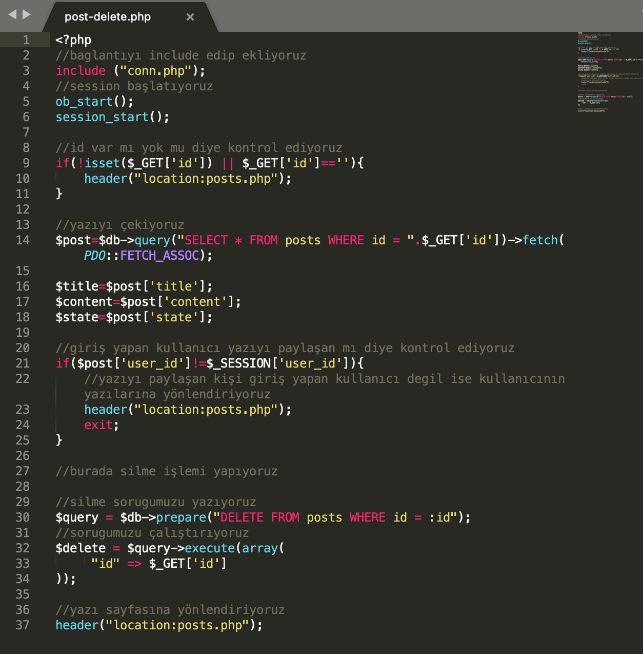
Uygulama Örneği DATA SİL

Slide 11
Sonuç
Sonuç olarak PHP – HTML – CSS ve SQL kullanarak kullanıcı girişi olan. Kullanıcıların sisteme girdikten sonra bilgilerini güncelleyebildiği, içerik paylaşabildiği, içeriklerini düzenleyip silebildiği basit bir sosyal medya mantığı ile çalışan web uygulaması yazıldı.

Slide 12
İlginiz için teşekkürler…
Sunucu Tabanlı Programlama Dersi
https://bit.ly/2UgzHs9
Hazırlayan ve Sunan : Adem Oğlu 1611425012 E-posta : ademoglu@gmail.com
Tarih : 05/04/2020
Sürüm : v1
Ders Yürütücüsü : Doç. Dr. İsmail KIRBAŞ

